Slide 1
SERVIDOR BACKEND EN PYTHON

Slide 2
COMO FUNCIONA
Importa app de src/webserver.py
App es una instancia de Flask
Lo arranca con Debugger
En webserver.py hace una lista de direcciones y métodos. Si llega un request a la dirección y con el método, ejecuta la función, que llama a la weather.py
En weather.py hace los cambios en la “BBDD”

Slide 3
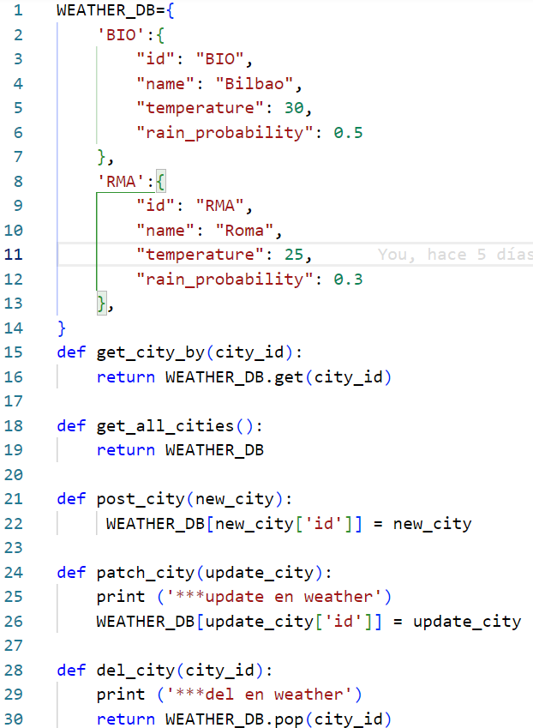
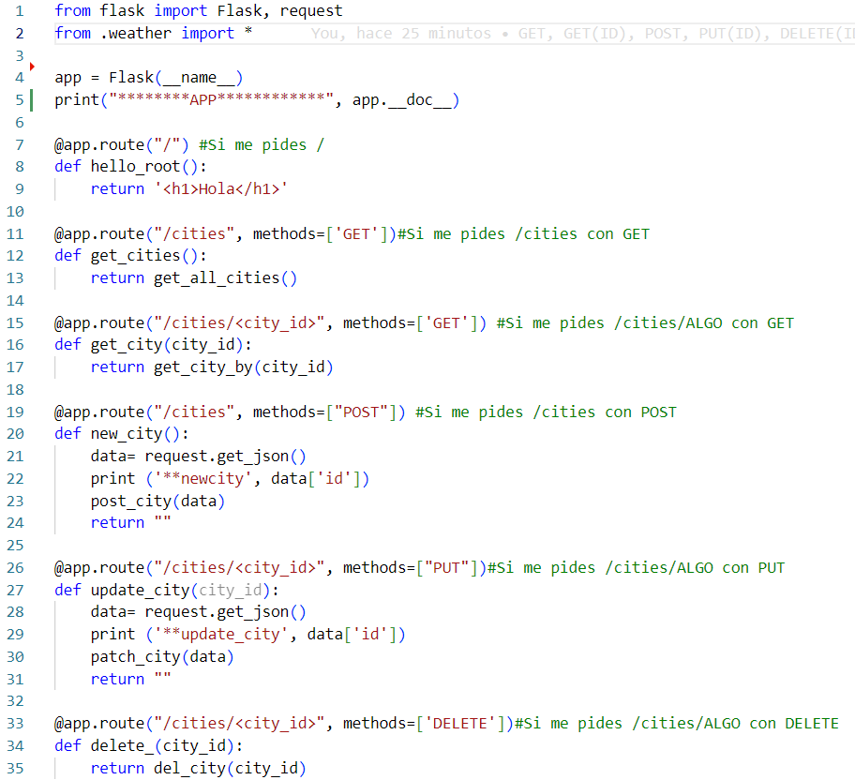
webserver.py & weather.py

